Slide 1
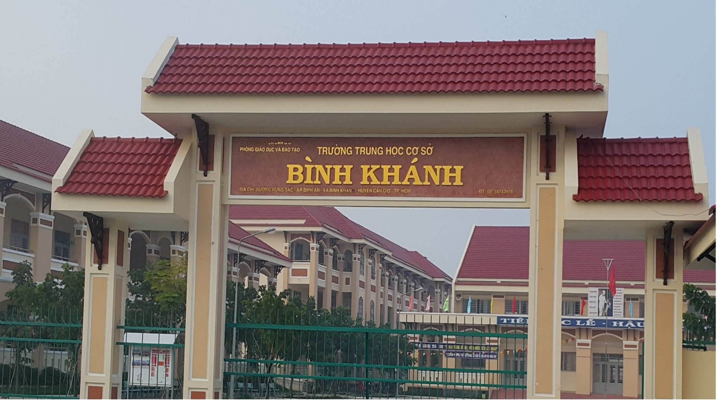
Trường: THCS Bình Khánh
Tổ: Ngữ văn

Slide 2
Tiết 102, 103: Văn bản 2:
CÁCH GỌT CỦ HOA THUỶ TIÊN
Theo Giang Nam

Slide 3
Chuẩn bị đọc
Khi quan sát một ai đó tí mần chăm sóc mọt nhành hoa hay một chậu cây, em có suy nghĩ như thế nào về họ? Hãy chia sẻ với bạn về điểu ấy.
- Dựa vào nhan đề, hình ảnh minh hoạ và đọc lướt toàn văn bản, em dự đoán văn bản này sẽ viết về việc gì?

Slide 4
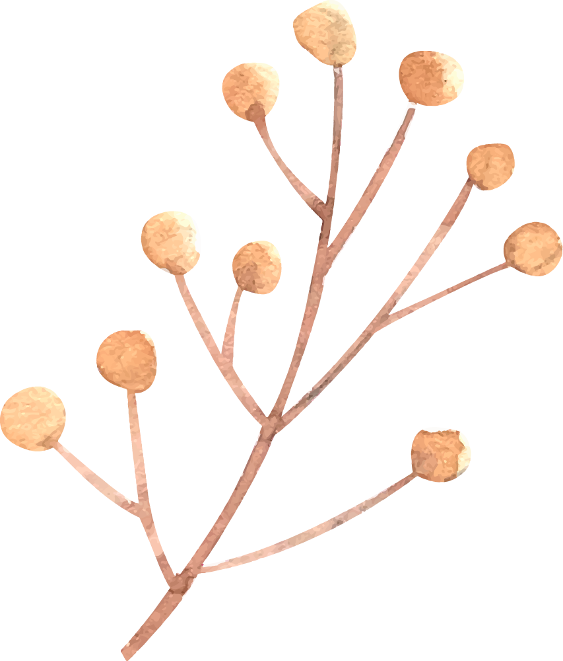
I. Trải nghiệm cùng văn bản
01
02
Đọc văn bản
Chia sẻ kết quả đọc

Slide 5
II. Suy ngẫm và phản hồi
1. Đặc điểm văn bản thông tin cách gọt củ hoa thủy tiên
Đặc điểm văn bản thông tin cách gọt củ hoa thủy tiên
Mục đích
2. Cấu trúc văn bản:
3. Về đặc điểm hình thức

Slide 6
Đặc điểm văn bản thông tin cách gọt củ hoa thủy tiên
1. Mục đích | Mục đích của VB là hướng dẫn cách gọt củ hoa thủỳ tiên
2. Cấu trúc văn bản: | VB có cấu trúc gồm 3 phần: giới thiệu mục đích của quy trình, liệt kê những thứ cần được chuẩn bị trước khi thực hiện, trình bày các bước thực hiện.
3. Về đặc điểm hình thức | + Sử dụng các con số để đánh dấu trình tự thực hiện và một số từ ngữ chỉ thời gian như: trước tiên, đầu tiên, trước khi, sau hai ngày + Sử dụng một số thuật ngữ liên quan đến chăm sóc hoa, cây cảnh như: củ hoa, cuống hoa, thuỷ dưỡng , chỉnh lá, chỉnh hoa... sử dụng câu chứa nhiều động từ. +Sử dụng hệ thống đề mục để tóm tắt những thông chính của VB +Sử dụng tranh ảnh minh hoạ cách thức thực hiện.

Slide 7
2. Cách triển khai thông tin trong văn bản
Xác định thông tin cơ bản vá cách triển khai thông tin trong đoạn văn: “Phải chăm chú quan sát, theo dõi cách nghệ nhân Nguyễn Phú Cường,... Đấy là vì, nếu không “tác động” sớm, từ trước khi những cái mầm nhú lên, thì tất cả lá, giò hoa, đều lên thẳng đuỗn như những mớ hành” Theo em, vì sao tác giả chọn cách triển khai thông tin như vậy ở đoạn văn này?

Slide 8
2. Cách triển khai thông tin trong văn bản
Thông tin cơ bản của đoạn văn là miêu tả cách thức gọt tỉa củ hoa thuỷ tiên, cách triển khai thông tin của đoạn văn này là sự kết hợp giữa cách triển khai theo trật tự thời gian và theo mối quan hệ nhân quả
+ Việc triển khai thông tin theo trình tự thời gian được thể hiện qua cách miêu tả thứ tự thực hiện các thao tác như bóc vỏ củ và bao mầm, gọt bẹ củ, xén lá, cạo cuống hoa,
+ Việc triển khai thông tin theo mối quan hệ nhân qủa được thể hiện qua cách tác giả lí giải lí do của việc “phải gọt khi lá, giò hoa mới là những mầm vần đang ngủ yên trong củ”
Tác dụng giúp cho người đọc hiểu hơn về cách thức thực hiện và ý nghĩa của bước gọt tỉa củ hoa thuỷ tiên trong quá trình tạo ra một bát hoa thuỷ tiên đẹp

Slide 9
3. Yếu tố phi ngôn ngữ và tác dụng yếu tố phi ngôn ngữ trong văn bản
Loại phương tiện phi ngôn ngữ được sử dụng trong văn bản này là gi? Chỉ ra tác dụng của chúng đối với việc thể hiện nội dung văn bản.

Slide 10
3. Yếu tố phi ngôn ngữ và tác dụng yếu tố phi ngôn ngữ trong văn bản
- Loại phương tiện phi ngôn ngữ được sử dụng trong VB này là các hình ảnh minh hoạ
Tác dụng: tăng tính trực quan cho thông tin của VB, kết hợp với thông tin trong VB, giúp người đọc hình dung rõ về các bước cần thực hiện trong hoạt động gọt củ hoa thuỷ tiên, góp phần tạo hứng thú cho người đoc

Slide 11
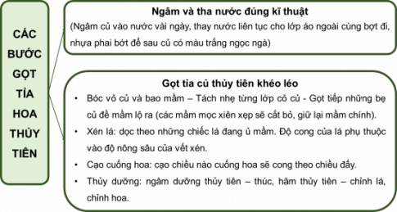
4 Sơ đồ tóm tắt các bước gọt tỉa củ hoa thuỷ tiên.

Slide 12
Luyện tập
Hãy tưởng tượng em là người gọt được bát hoa thủy tiên đẹp. Khi được gắm thành quả của mình, em có cảm xúc như thế nào? Viết một đoạn văn khoảng 5 - 7 câu thể hiện cảm xúc của em.

